Slide 1

React.Js karkasas
Dėstytojas
Ernestas Rutkauskas
2 LYGIS
4 DALIS
React.js + Typescript

Slide 2
Per šias paskaitas išmoksite
React.Js karkasas
01
React.js + Typescript

Slide 3

React.js + Typescript
React.Js karkasas
„React + Typescript“ projekto paruošimas:
Yra daug „JavaScript“ bibliotekų, kurios palaiko „TypeScript“:
Create React App - TS docs
Next.js - TS docs
Gatsby - TS Docs
Rekomenduojama peržiūrėti:
https://github.com/typescript-cheatsheets/react#reacttypescript-cheatsheets
(papildomai) https://react-typescript-cheatsheet.netlify.app/

Slide 4
React.Js karkasas
Užduotis nr. 1
Naudodami „Typescript“, sukurkite komponentą “MathButton”, kuris kaip props priims {text - string (math operator), action - function, numbers - array (of two numbers)} ir bus atvaizduojamas du kartus App.js komponente su tokiu funkcionalumu:
Pirmas “Button”:
Mygtuko teksas: “Show 5 + 6 answer”
Paspaudus mygtuką rodys, jo tekstas pasikeis į: “Answer is 11”
Antras “Button”:
- Mygtuko teksas: “Show 10 - 6 answer”
- Paspaudus mygtuką rodys, jo tekstas pasikeis į: “Answer is 4”

Slide 5
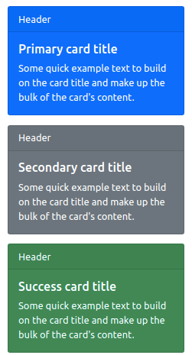
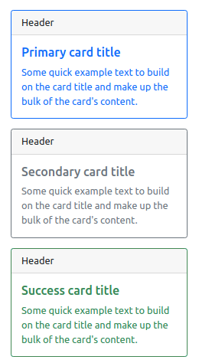
React.Js karkasas
Užduotis nr. 1
Naudodami „Typescript“, sukurkite du “reusable” komponentus:
PrimaryCard (kortelė su fonu ir baltu tekstu) 2. SecondaryCard (kortelė su krašteliu ir tekstu).
Per props pateikiama Per props pateikiama
fono spalva teksto/krašto spalva
teksas (objekte): teksas (objekte):
header header
title title
content content

Slide 6
Naudinga informacija
React.Js karkasas
Dokumentacija
https://www.typescriptlang.org/docs/
https://www.typescriptlang.org/docs/handbook/react.html
Straipsniai / video
https://www.youtube.com/watch?v=BCg4U1FzODs&t=1328s
Straipsnių rinkinys:
https://www.freecodecamp.org/news/tag/typescript/
https://github.com/typescript-cheatsheets/react#reacttypescript-cheatsheets

